Slide 1
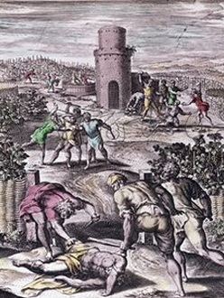
Domingo 27º Tiempo Ordinario – Ciclo A
Había un propietario que plantó un viña, la rodeó con una cerca,
la arrendó a unos labradores
y se marchó de viaje.
Llegado el tiempo de la vendimia, envió sus criados a los labradores para percibir los frutos.
Pero los labradores
agarrando a los siervos,
apalearon a uno, mataron a otro,
y a otro lo apedrearon.
(…)

Slide 2
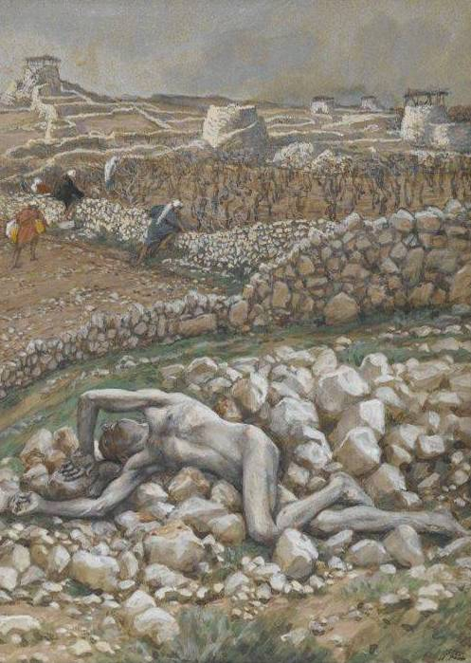
Por último envió a su hijo,
diciéndose:
«A mi hijo lo respetarán».
Pero los labradores
al ver al hijo se dijeron:
«Este es el heredero.
Venid, matémosle
y quedémonos
con su herencia».
(Mat 21, 33-39)

Slide 3
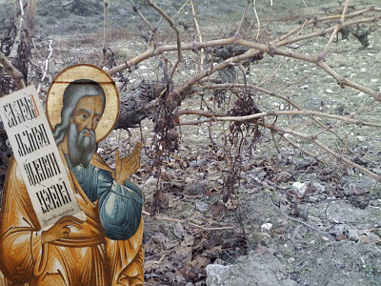
LA VIÑA Y LOS VIÑADORES
Pocas páginas tan bellas
como la parábola de la viña
del profeta Isaías:
«Una viña tenía mi amigo en un fértil otero.
La cavó, quitó las piedras,
y plantó
buenas cepas…
Y esperó que diese uvas, pero sólo dio agrazones».
(Is 5,1-2)

Slide 4
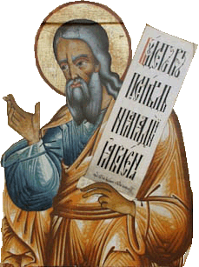
El profeta explica que la viña representaba al pueblo de Israel.
Había sido elegido y mimado por Dios, pero no había producido la cosecha que Dios esperaba.
«Esperaba de ellos justicia, y hay asesinatos;
honradez y hay lamentos» (Is 5,7).

Slide 5
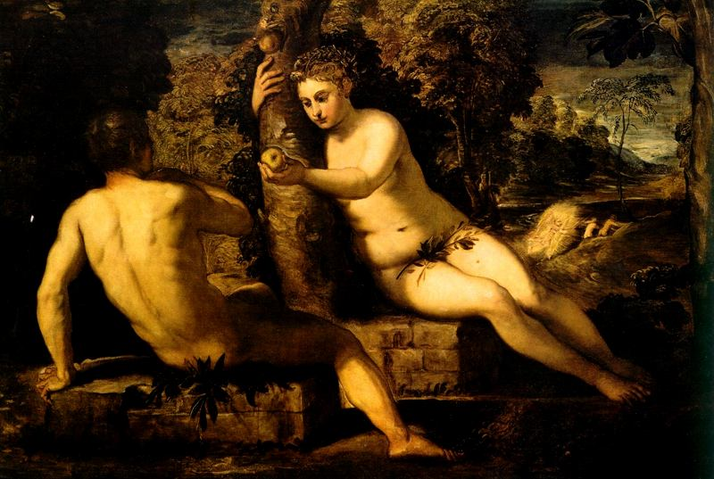
Hemos sido elegidos y amados con un afecto especial.
Sobre cada uno de nosotros se ha forjado Dios sus esperanzas.
Y muchos de nosotros
las hemos traicionado con nuestras acciones
y omisiones.

Slide 6
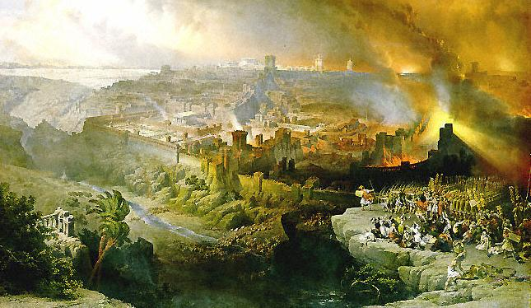
LOS PROFETAS Y EL HIJO
Jesús conocía la parábola que reflejaba
el drama de su propio pueblo.
Jesús se sitúa en la misa línea de los antiguos profetas reivindicando tanto los derechos de Dios
como los de los hombres y los de los pobres.

Slide 7
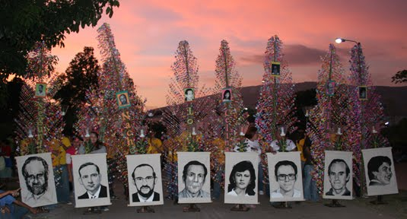
En el relato queda claro que Jesús es el hijo y heredero,
asesinado por los labradores.
Y queda claro que el dueño de la viña los condenará a muerte y «confiará la viña a otros labradores
que le entreguen los frutos a su tiempo».

Slide 8
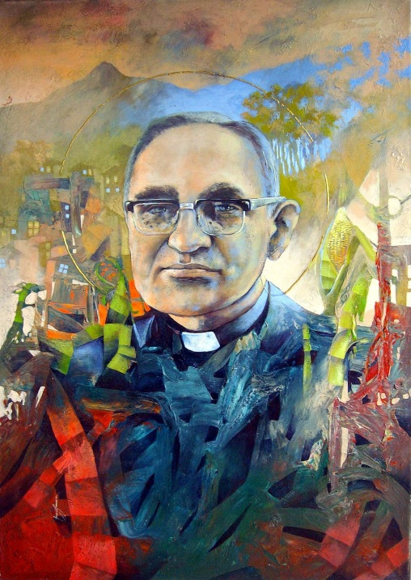
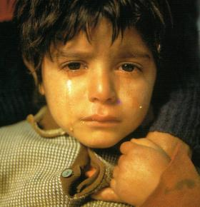
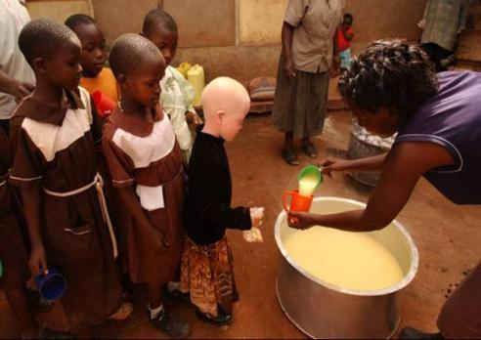
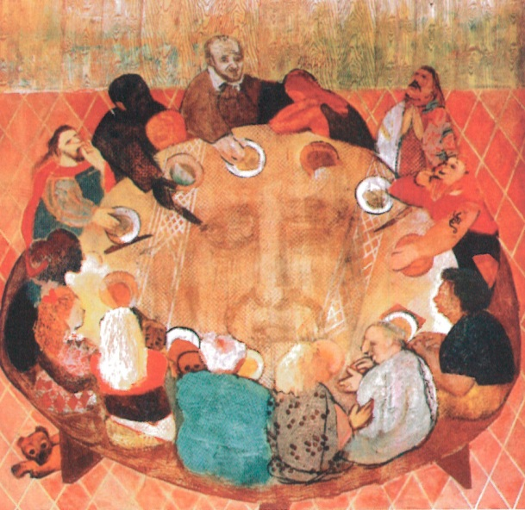
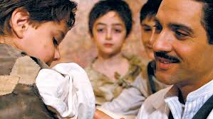
labradores que produzcan frutos

Slide 9
EL SERVICIO ES MÁS QUE UN HONOR
«Se os quitará a vosotros el reino de los cielos»
¿Ateos?
¿Agnósticos?
¿De otras religiones?
¿Alejados?
¿Indiferentes?
¿No creyentes?
- Maestro hemos visto a uno que…
- Quiénes no están contra nosotros están con nosotros...

Slide 10
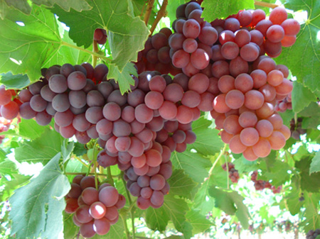
Una lectura honrada del evangelio
nos obliga a hacernos preguntas como estas:
¿Estamos produciendo en nuestro tiempo
“los frutos” que Dios espera de su pueblo:
justicia para los excluidos, solidaridad, compasión hacia el que sufre, perdón... confianza práctica en Él?

Slide 11
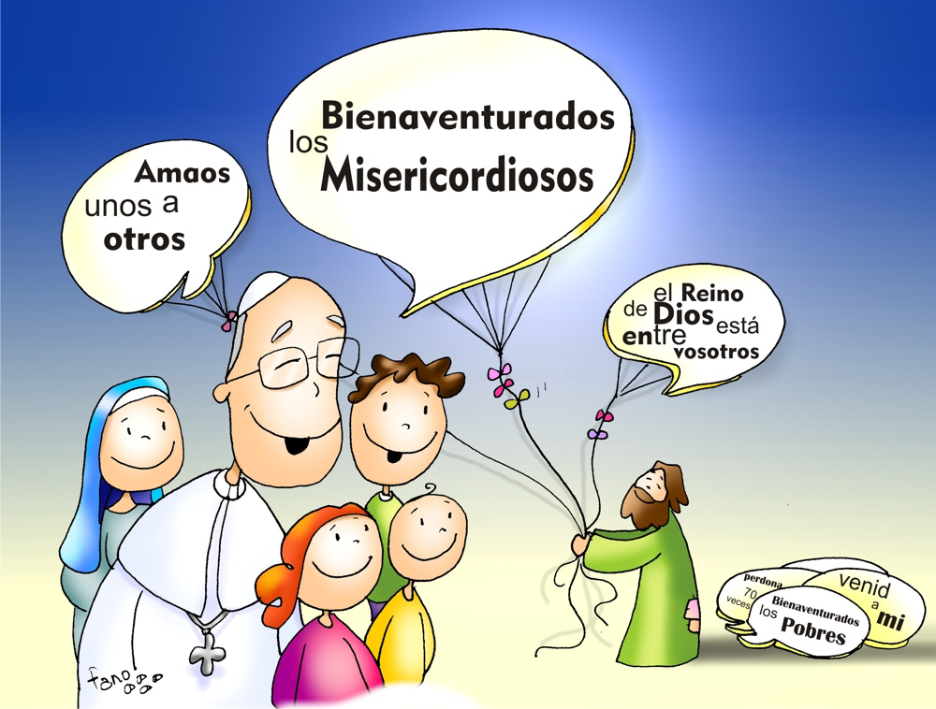
¿Se os quitará a vosotros el reino de los cielos?
Porque muchos que se llaman “cristianos”
viven y testimonian un cristianismo descafeinado.

Slide 12
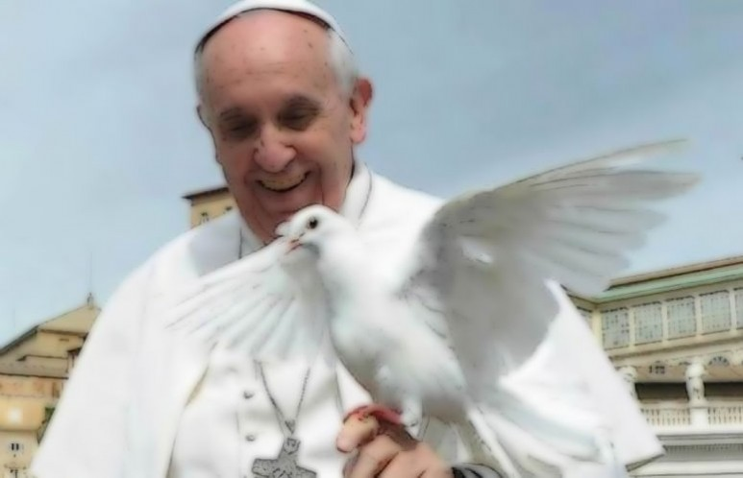
«Y se dará a un pueblo que produzca sus frutos»
El Espíritu
sopla donde quiere…
El pueblo que ha recibido el honor de cuidar la viña está viendo que los frutos de justicia,
de verdad y de paz, se producen en otros lugares.

Slide 13
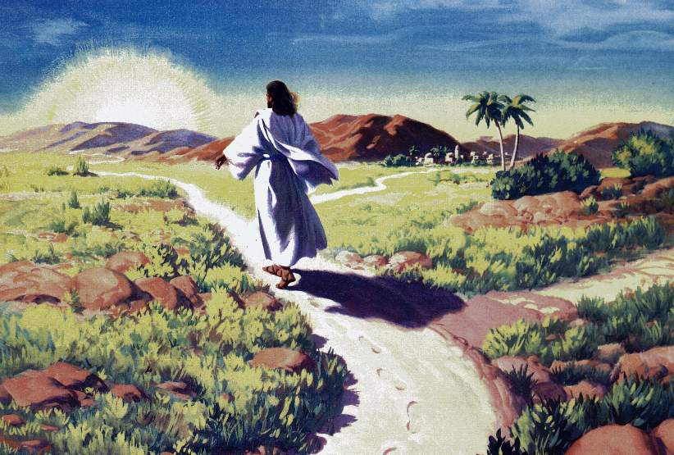
Si no respondemos a sus expectativas, Dios seguirá abriendo caminos nuevos a su proyecto de salvación con otras gentes que produzcan frutos de justicia.

Slide 14
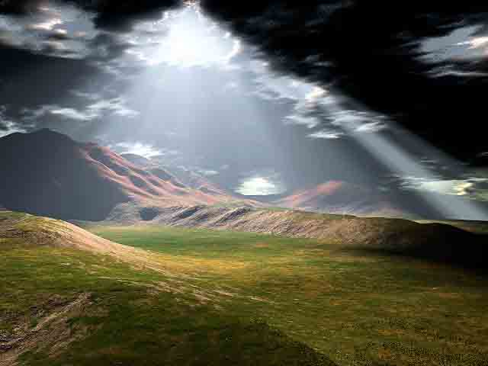
Señor,
¿quién puede hospedarse en tu tienda y habitar
en tu monte santo?

Slide 15
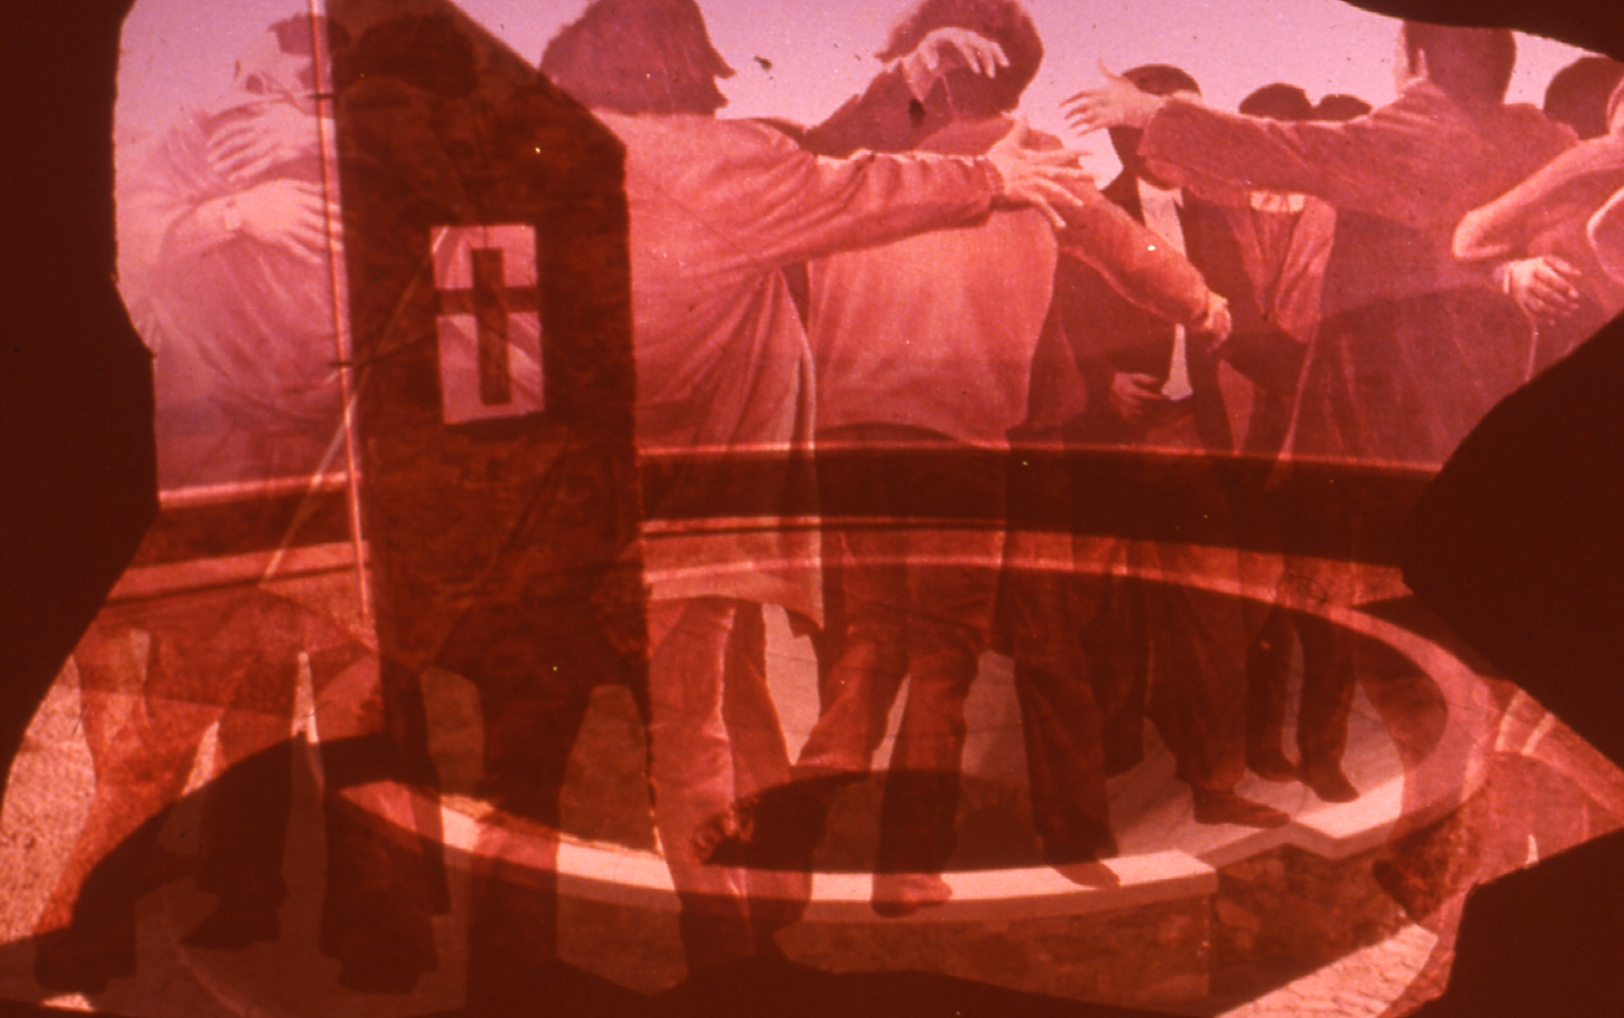
quien procede honradamente y práctica la justicia, quien tiene intenciones leales y no calumnia con su lengua,

Slide 16
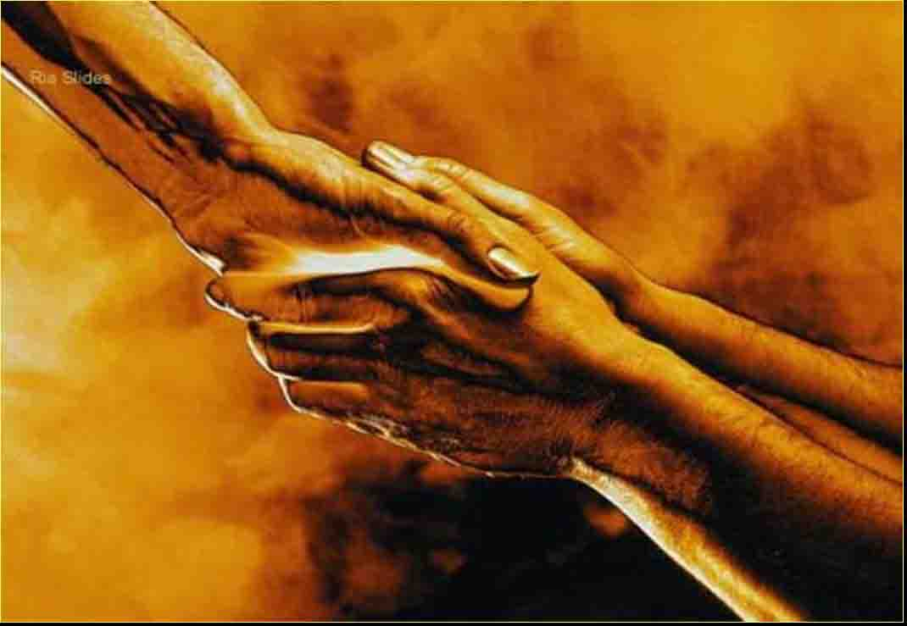
quien no hace mal a su prójimo ni difama al vecino, quien no tiene envidia del impío y honra a los que temen al Señor,

Slide 17
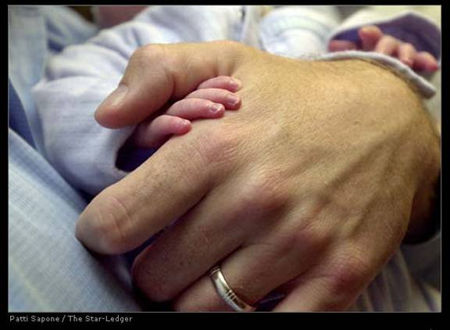
quien no retracta lo que juró aún en daño propio, quien no presta dinero a usura ni acepta soborno
contra el inocente.

Slide 18
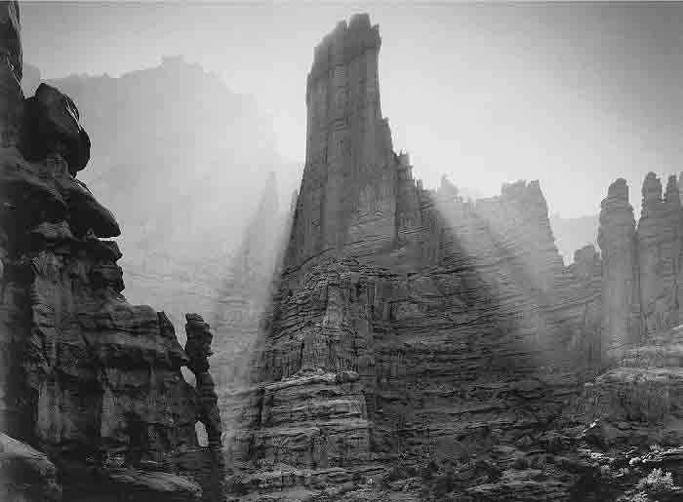
Quien así obra
nunca fallará.

Slide 19
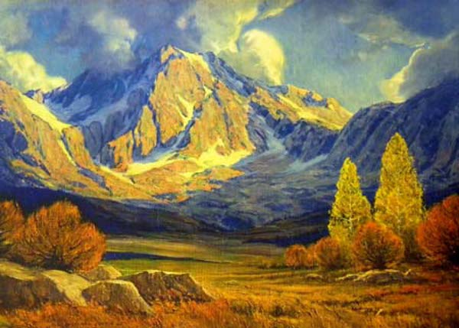
Salmo 15 (14)

